Slide 1
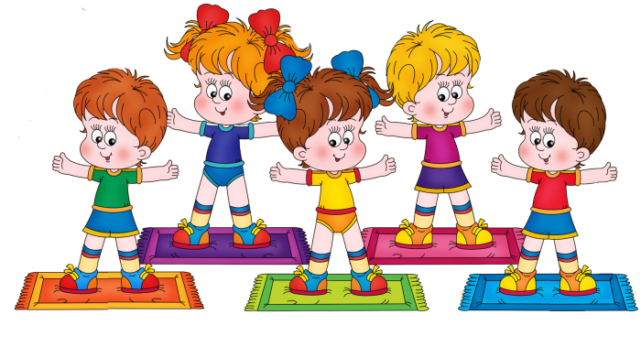
Утренняя гимнастика
в детском саду
Подготовила: Быкова И.Е., воспитатель высшей кв. категории

Slide 2
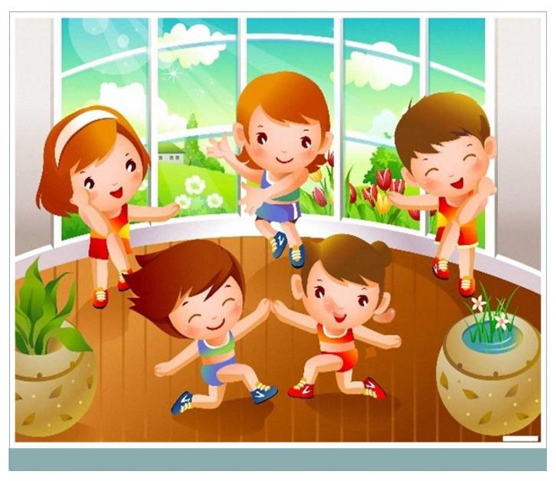
Основу в формировании здорового образа жизни ребёнка закладывает правильно подобранная и увлекательная утренняя гимнастика.
Утренняя гимнастика в детском саду имеет большое оздоровительное значение и является обязательной частью распорядка дня и проводится ежедневно перед завтраком.

Slide 3
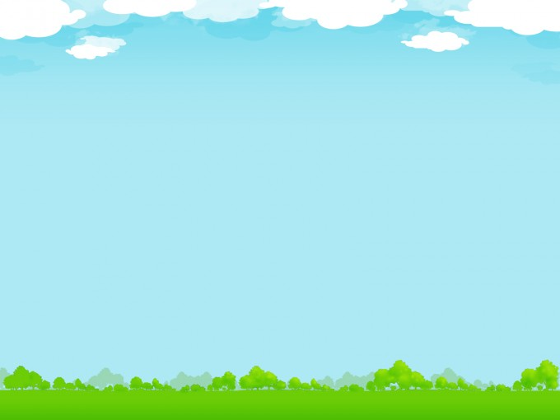
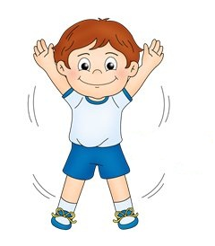
Утренняя гимнастика – это комплекс упражнений, который настраивает и заряжает весь организм ребенка положительной энергией и бодростью на весь предстоящий день.
Цель утренней гимнастики:
формирование и совершенствование двигательных навыков;
сохранение и укрепление здоровья ребенка;
пробуждение организма ребенка для нормальной жизнедеятельности.
Задачи утренней гимнастики:
создать радостный эмоциональный подъем, разбудить организм ребенка, настроить на предстоящий день;
воспитать привычку к ежедневным физическим упражнениям;
развить все группы мышц, координацию движений, силу и выносливость;
воспитать умение одновременно начинать и своевременно заканчивать упражнения под музыку.

Slide 4
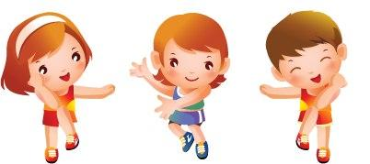
Структура утренней гимнастики
Как любое физкультурное мероприятие, утренняя гимнастика, начинается с разминки и заканчивается восстановительными упражнениями. Поскольку утренняя гимнастика не продолжительна, физические нагрузки в ней не велики.
Утренняя гимнастика состоит из 3 частей:
вводная
основная
заключительная
Каждая часть имеет свои задачи и содержание.

Slide 5
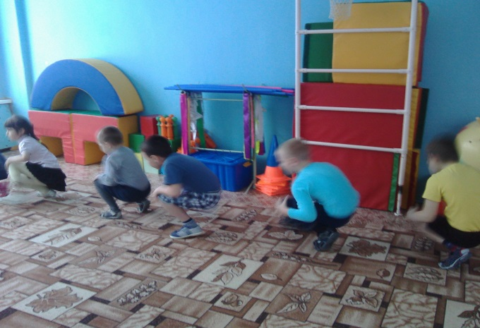
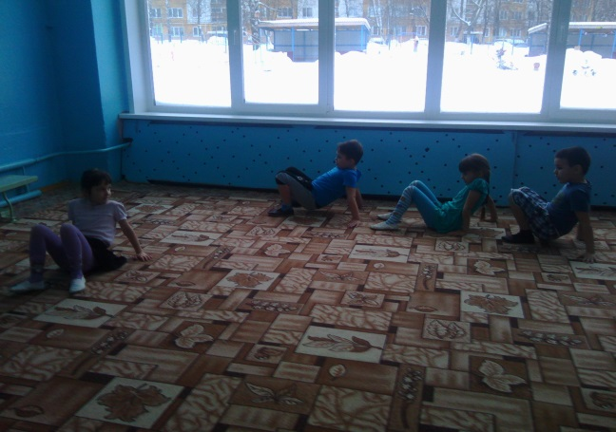
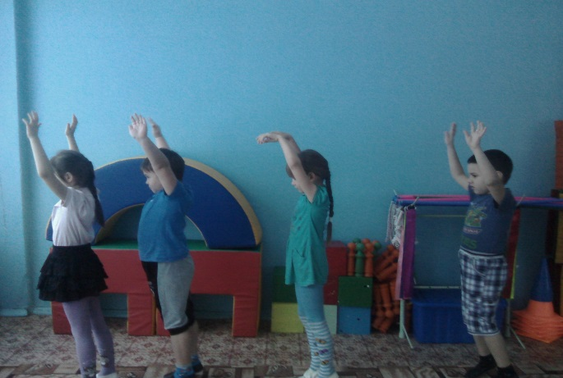
Вводная часть утренней гимнастики
Задачи:
организация внимания детей, нацеливающая на выполнение согласованных действий,
формирование правильной осанки,
подготовка организма к выполнению более сложных упражнений.
Содержание:
построения (в колону, в шеренгу, круг)
строевые упражнения (повороты и полуобороты налево, направо, кругом)
перестроения (из одной колоны в две, из двух колон в четыре, в круг, несколько кругов, смыкания и размыкания приставными шагами в сторону)
непродолжительная ходьба в чередовании с упражнениями, способствующими укреплению опорно-двигательного аппарата и формированию осанки (ходьба на носках, с различным положением рук, ходьба с высоким подниманием коленей, на пятках, перекрёстным шагом)
бег друг за другом и врассыпную или в сочетании с прыжками.

Slide 6
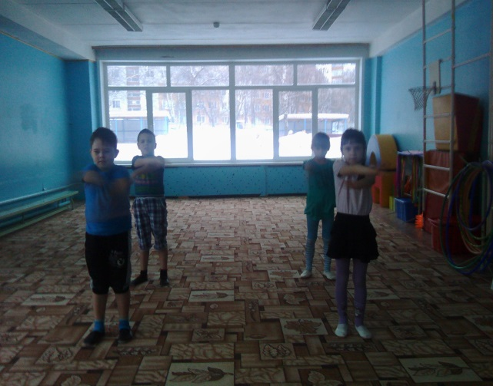
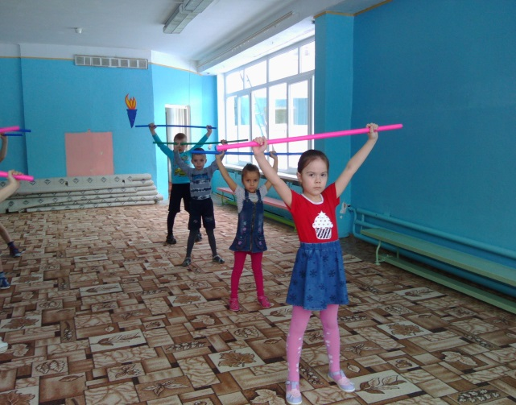
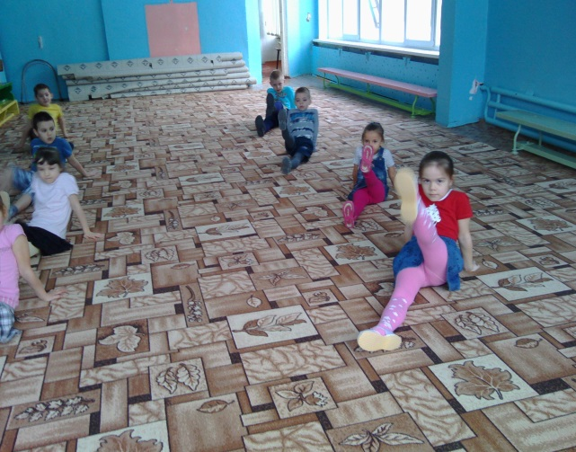
Основная часть утренней гимнастики
Задачи:
укрепление основных мышечных групп
формирование правильной осанки
Содержание:
выполнение комплекса общеразвивающих упражнений с предметами и без предметов.
Упражнения выполняются в определенной последовательности: сначала даются упражнения для укрепления плечевого пояса и рук, которые способствуют расширению грудной клетки, хорошему выпрямлению позвоночника, развитию дыхательных мышц; затем упражнения для мышц туловища; далее следуют упражнения для развития мышц ног и укрепления свода стопы. После упражнений с большой нагрузкой следует повторить первое упражнение или аналогичное ему. Количество повторений каждого упражнения зависит от возраста детей и их физической подготовленности.

Slide 7
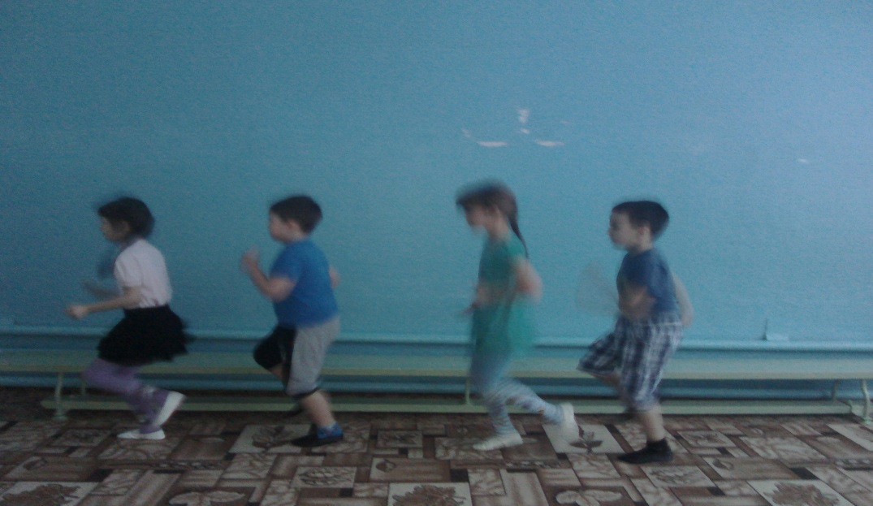
Заключительная часть утренней гимнастики
Задачи:
восстановить пульс и дыхание
Содержание:
дети младшего возраста выполняют прыжки или бег, переходящие в заключительную ходьбу.
дети старшего возраста выполняют прыжки в сочетании с бегом, затем заключительную ходьбу с выполнением различных заданий. после заключительной ходьбы проводится малоподвижная игра.

Slide 8
Формы проведения утренней гимнастики
I. Традиционная форма утренней гимнастики ( с использованием общеразвивающих упражнений) выполняется в следующей последовательности:
1. Непродолжительная ходьба разного вида, постепенно переходящая в бег
2. Непрерывный бег в умеренном темпе (1-3 мин)
3. Разные построения
4. Упражнения общеразвивающего воздействия (5-8 упражнений)
5. Бег ( 10-30 сек)
6. Подскоки на месте
7. Непродолжительная ходьба с дыхательными упражнениями.
Общеразвивающие упражнения (ОРУ)
Последовательность ОРУ должна соответствовать принципу постепенности - каждое предыдущее упражнение должно облегчить выполнение последующих, чередовать нагрузку на различные мышечные группы , постепенно включая в работу разные части тела (сверху- вниз)
1) для мышц плечевого пояса и рук; (первое и последнее упражнение на осанку)
2) для туловища (наклоны и повороты);
3) для ног и живота ( из и.п. – сидя, стоя, лежа );
4) для мышц плечевого пояса и рук.
Чередуются различные исходные положения (стоя, сидя, лежа на спине и животе), так как статическая поза отрицательно сказывается на осанке в целом и на формировании свода стопы ребенка.

Slide 9
II. Утренняя гимнастика игрового характера:
В виде подвижных игр:
Включаются 2-4 подвижных игр разной степени интенсивности и разными видами основных движений. Она проводится следующим образом. Например, вначале проводят хороводную игру, общеразвивающие упражнения с включением в них игр «Фотограф», «Затейники» (педагог показывает упражнения, а дети его копируют). Для пика физической нагрузки используется подвижная игра высокой интенсивности, а заканчивается утренняя гимнастика малоподвижной игрой;
III. В виде комплекса, связанного единым сюжетом (обыгрывание какого-нибудь сюжета): «На прогулке», «Мы на луг ходили», «Воробушки» и др.;
IV. Утренняя гимнастика с использованием элементов ритмической гимнастики, танцевальных движений;
Оздоровительный бег (проводится на участке в течение 3-5 минут с постепенным увеличением расстояния, интенсивности, времени).

Slide 10
Требования к комплексам упражнений для утренней гимнастики
комплекс должен содержать упражнения для всех групп мышц;
в комплексе для выполнения упражнений используются различные построения;
упражнения должны выполняться из разных исходных положений;
подбираются упражнения разной интенсивности, темпа;
чередуются комплексы с различными пособиями и без предметов;
используется музыкально-ритмичное сопровождение ( бубен, счет, хлопки, звукозапись);
каждый комплекс должен быть интересен детям.
Один комплекс утренней гимнастики используется в течение одной - двух недель, в зависимости от сложности упражнений и возраста детей .

Slide 11
000000000000000000000000000000000000000000000000000000000000000000000000
Методика проведения утренней гимнастики:
№ п/п | Группа | Длительность зарядки | Количество ОРУ | Количество повторений ОРУ | Бег – количество секунд | Прыжки. Количество.
1 | Вторая группа раннего возраста (2-3 года) | 4 -5 минут (игровые, подражательные упражнения) | 2-3 | 4-5 раз | 7-8 секунд | 4 – 6 в чередовании с ходьбой 2-4 раза * 2 раза
2 | Младшая группа (3-4 года) | 5-6 минут | 3-4 | 5-6 раз | 10 секунд | 4 – 6 в чередовании с ходьбой 2-4 раза * 2 раза
3 | Средняя группа (4-5 лет) | 6-8 минут | 5-6 | 4-6 раз | 20 секунд | 6 - 8 в чередовании с ходьбой 3-4 раза * 3 раза
4 | Старшая группа (5-6 лет) | 8-10 минут | 6-7 | 5-8 раз | 30 секунд | 8 - 10 в чередовании с ходьбой 4 - 5 раз * 3 раза
5 | Подготовительная группа (6-7 лет) | 10 – 12 минут | 7-8 | 6-10 раз | 35 – 40 секунд | 10 - 12 в чередовании с ходьбой 5-6 раз * 3 раза
№ п/п | Группа | Длительность зарядки | Количество ОРУ | Частота повторений ОРУ | Бег – количество секунд | Прыжки. Количество.
1 | I младшая | 4 -5 минут | 2-3 | 4-5 раз | 7-8 секунд | 4 – 6 в чередовании с ходьбой 2-4 раза * 2 раза
2 | II младшая | 5-6 минут | 3-4 | 4-6 раз | 10 секунд | 4 – 6 в чередовании с ходьбой 2-4 раза * 2 раза
3 | Средняя | 6-8 минут | 4-5 | 5-6 раз | 20 секунд | 6 - 8 в чередовании с ходьбой 3-4 раза * 3 раза
4 | Старшая | 8-10 минут | 5-6 | 6-8 раз | 30 секунд | 8 - 10 в чередовании с ходьбой 4 - 5 раз * 3 раза
5 | Подготовительная | 10 – 12 минут | 6-8 | 8-10 раз | 35 – 40 секунд | 10 - 12 в чередовании с ходьбой 5-6 раз * 3 раза

Slide 12
Спасибо за внимание!

